Slide 1
Programa de planillas e inventario
Anibal Muñoz Reyes
Practica ingeniería civil informática

Slide 2
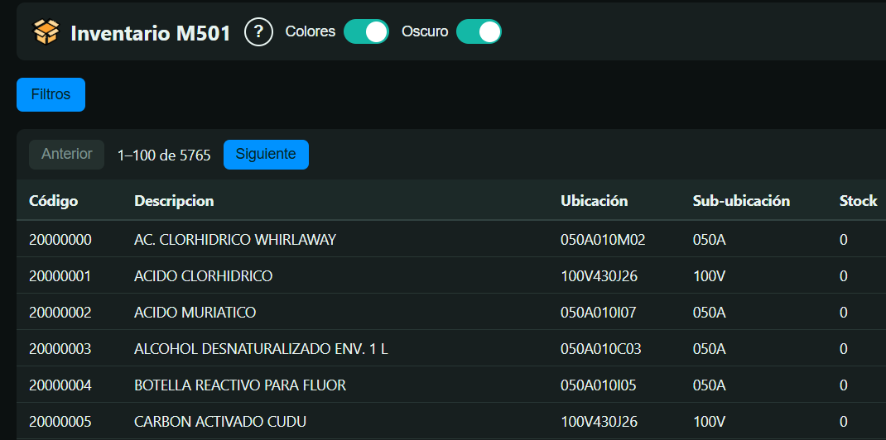
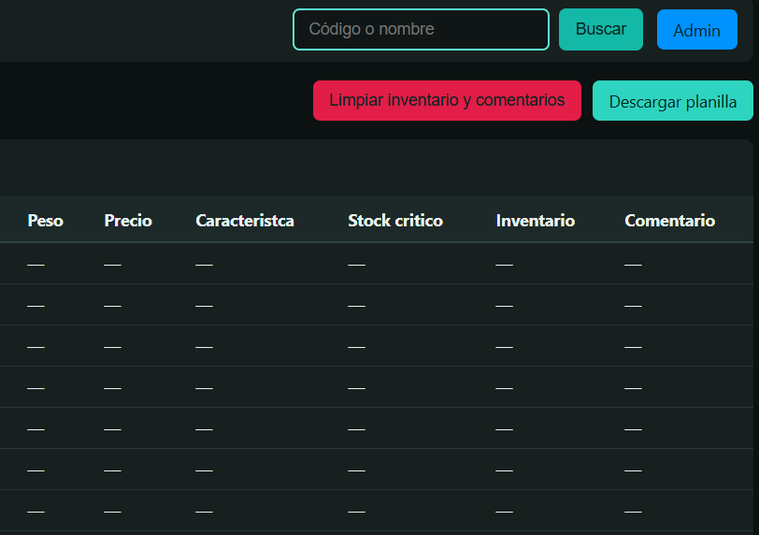
¿Qué programa se creo?
Inventario cargable directamente desde SAP
Guarda datos para que todos los usuarios puedan ver
Permite generar planillas comunes para el trabajo en bodega
Permite el realizar inventario sin papel

Slide 3
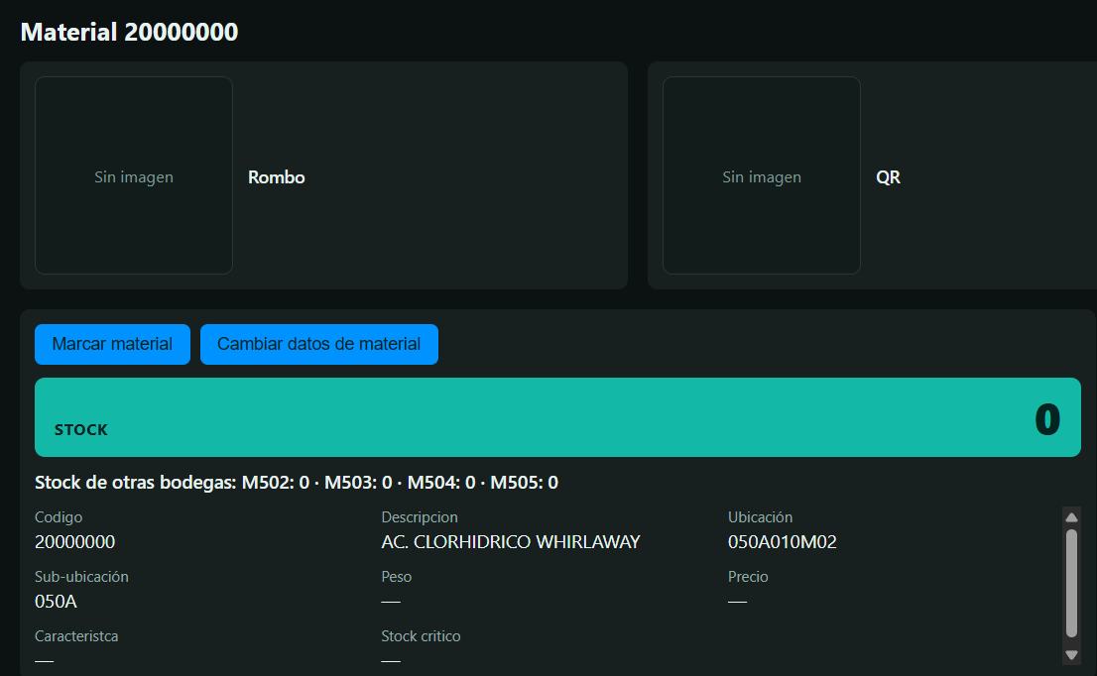
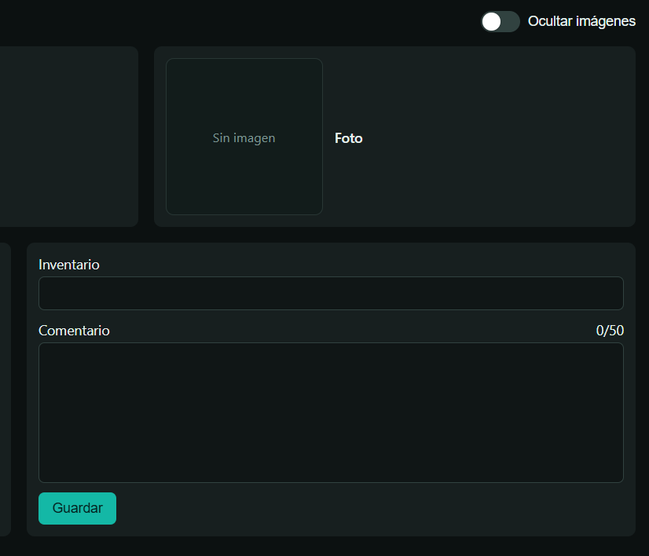
¿Qué valor agrega el programa?
La capacidad de facilitar la tarea de realizar inventario
Información centralizada para todos los relacionados a la bodega M501
Automatización de planillas de inventario, material, ventas y reservas
Fácil de usar

Slide 4
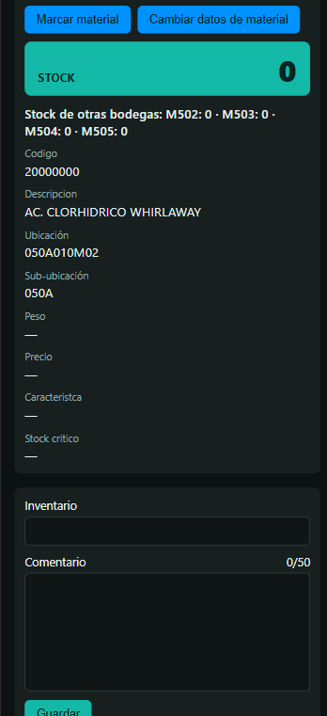
Siguientes pasos
Generar códigos QR de cada material para comenzar a una metodóloga digital de inventario
Rellenar datos faltantes debido al piloto
Físicamente poner lo QR en todas las ubicaciones con sus materiales

Slide 5


Problemas
Realizar este proceso de subir el programa a la nube no es gratis
El tiempo para realizar el salto a este programa puede ser tardío y lleno de trabajo
Resistencia al cambio

Slide 6
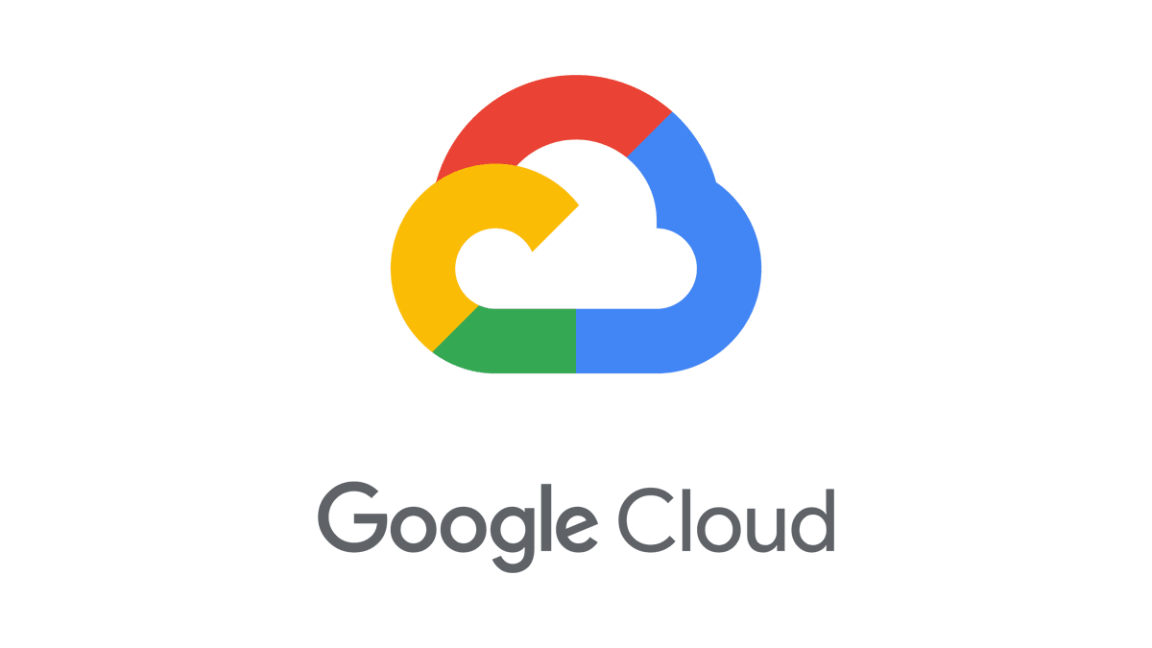


Precio
Google cloud run cobra por uso y peticiones así que el valor podría variar entre gratis y $50 USD
Google cloud SQL tiene un costo de mantención de $35 USD mensual, amenos que se contrate un periodo extenso
Dependiendo del uso de peticiones el valor mensual puede variar entre $35 y $150 USD

